Slide 1
Elternabend

Slide 2
Ablauf
Begrüssung
Laptops in der Schule
Laptops zu Hause
Austausch

Slide 3
Warum Laptops?
Digitalisierung schreitet voran​
Medienkompetenzen sind wichtig im LP21
Vereinfacht die Vermittlung der Medienkompetenz ​
Kein Ersatz für herkömmlichen Unterricht

Slide 4
Beispiele aus dem Unterricht

Slide 5
Datenschutz und Sicherheit
Vermittlung von geeignetem Umgang
anstelle von Verboten
Geräte laufen über die Firewall der Stadt
-> Schutz vor Malware und Viren​
Webfilter blockiert unpassende Seiten mit Gewalt, Sexualität, Glücksspielen…​
Schüler:innen können Software downloaden

Slide 6
Was tun bei Fehlfunktion / Defekt?
IT-Dienst
Schüler/
Schülerin
Klassen-
lehrperson
Leitet weiter
Päd.
ICT Support
(P. Zingg)
meldet Fehlfunktion / Defekt
Behebt Fehfunktion
meldet Fehlfunktion / Defekt
Behebt Fehfunktion / tauscht aus

Slide 7
Was, wenn das Gerät kaputt ist?
Austausch von kaputten Geräten
Grobfahrlässigkeit -> Eltern / Versicherung
Andere Fälle -> Schule

Slide 8



Slide 9


Mentimeter
Sie dürfen abstimmen! ☺
Besuchen Sie die Website www.menti.com
Geben Sie den CODE:
6193 2336 ein

Slide 10
Datenschutz
Das ist uns wichtig:
Einmal im Netz immer im Netz:
Gepostete Inhalte lassen sich kaum mehr löschen
Je mehr man im Internet über sich verrät, umso angreifbarer macht man sich
Es wird riskiert, dass persönliche Daten missbraucht werden
Mindestalter von Apps

Slide 11
Entwicklung aus neurologischer Sicht
Während der Jugendphase finden im Gehirn bedeutende Veränderungen und Entwicklungen statt
Präfrontaler Cortex ist erst im frühen Erwachsenenalter vollständig ausgereift
Dieser reguliert die Kontrolle von Impulsen und ist für die Planung und zielgerichtetes Handeln verantwortlich

Slide 12
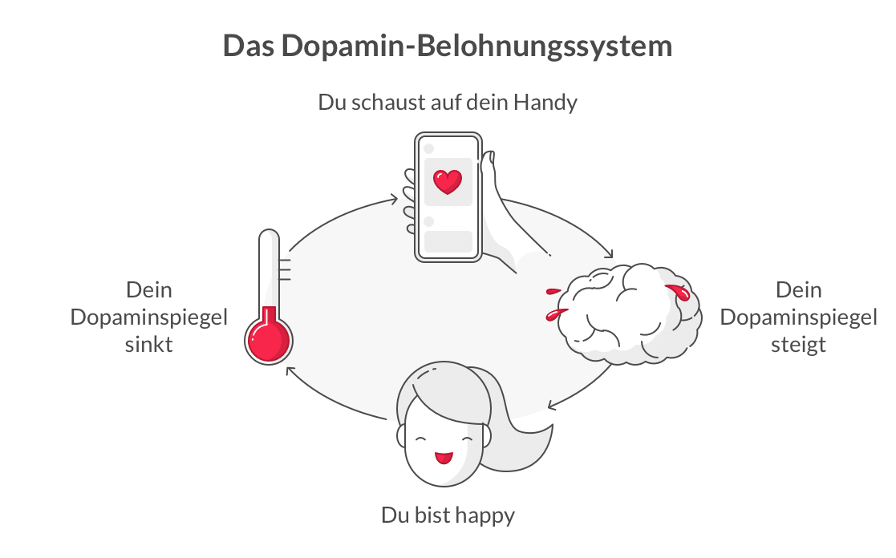
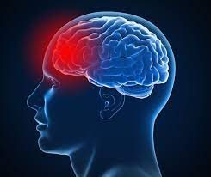
Entwicklung aus neurologischer Sicht

Slide 13
Zahlen und Fakten
72% der Jugendlichen schützen private Details in Sozialen Netzwerken
96% der Jugendlichen nutzen das Internet täglich oder mehrmals pro Woche
55% der jugendlichen Mädchen und 28% der Jungen wurden online schon von einer fremden Person mit sexuellen Absichten angesprochen
84% nutzen Soziale Netzwerke als Infoquelle
68% der Jungen und 21% der Mädchen haben schon einmal Pornofilme auf dem Computer oder Handy angeschaut

Slide 14
Was wenn …
Mein Kind postet jede Menge private Bilder

Slide 15
dann …
Nachfragen und Bewusstsein schärfen
Privatsphäre Einstellungen schützen nicht vor der Verbreitung
Teil der Jugendkultur
Grundsätzlich gilt: Keine Nacktfotos verschicken

Slide 16
Schutz vor Missbrauch
Mein Kind bekommt ein Penis-Bild und verschickt es weiter

Slide 17
Strafbare Handlungen ab 10 Jahren
Wenn Jugendliche an unter 16-Jährige pornografisches Material weiterleiten oder zeigen
Wenn sich Minderjährige nackt fotografieren oder bei der Selbstbefriedigung oder sexuellen Handlungen filmen, produzieren sie Kinderpornografie
Beides ist verboten und wird strafrechtliche Folgen haben

Slide 18
Im Ernstfall
sofort Hilfe holen
Stärken Sie Ihr Kind

Slide 19
Bildschirmzeit
Wieviel Zeit darf mein Kind vor dem Bildschirm verbringen?

Slide 20
Mein Kind hat diverse Interessen
Gamen Freunde treffen
Sport lesen
Musik chillen
Fernsehen am Handy sein

Slide 21
Was passiert, wenn es weniger wird?
Gamen Freunde treffen
Sport lesen
Musik chillen
Fernsehen am Handy sein

Slide 22
Und noch weniger …
Gamen Freunde treffen
Sport lesen
Musik chillen
Fernsehen am Handy sein

Slide 23
Dann lohnt es sich hinzuschauen
Gamen Freunde treffen
Sport lesen
Musik chillen
Fernsehen am Handy sein

Slide 24
Wie lange? Wie oft? Wann? Was?
Die Mischung macht es aus! Verbringt Ihr Kind noch viel Zeit mit anderen Aktivitäten? Trifft es Freunde? Geht es Hobbies nach? Treibt es Sport?
Inhaltliche und zeitliche Einschränkungen werden empfohlen
Vereinbaren Sie mit Ihrem Kind Regeln – vor allem bildschirmfreie Zeiten
Regeln von Zeit zu Zeit anpassen oder neu aushandeln
Mediennutzungsvertrag zwischen Eltern und Kind - Mediennutzungsvertrag
Medienfreie Nachtruhe ist wichtig

Slide 25

Mediennutzungsvertrag

Slide 26

Gefahr der Negativspirale
Soziale Netzwerke arbeiten mit Algorithmen
Gefahr, dass man in eine Negativspirale gerät

Slide 27
Tipps für Sie als Eltern
Interesse zeigen
Bewusstsein schärfen
Begleiten und unterstützen
Risiken besprechen
Privatsphäre schützen
Grenzen setzen

Slide 28
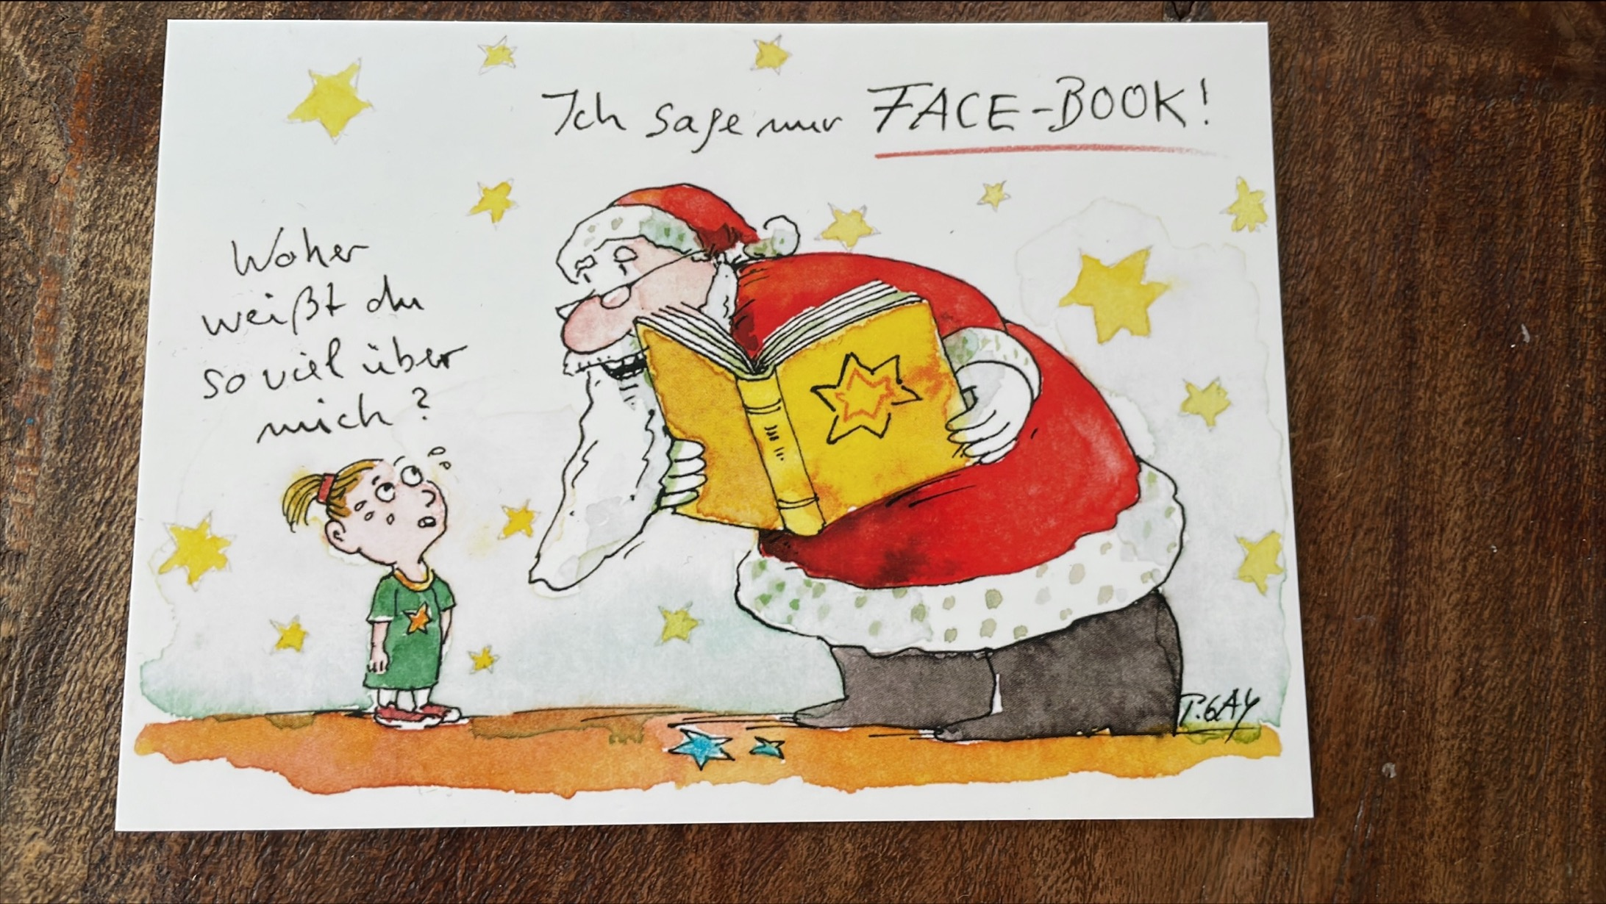

Slide 29
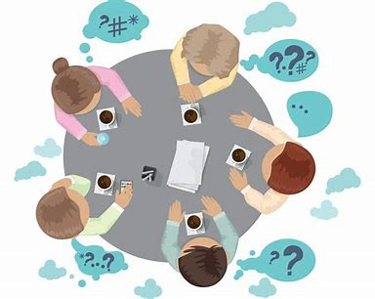
Austausch

Slide 30

Jugendliche im Internet nicht allein lassen
Wie nehmen Sie Anteil an den Aktivitäten der Jugendlichen?
Surfen Sie gemeinsam mit dem Kind?
Schauen sie nach, was ihr Kind im Internet macht? Wie?

Slide 31

Verschiedene Aktivitäten in der Freizeit sind wichtig
Was fesselt die Kinder am meisten an den Bildschirm?
Welche Aktivitäten locken die Jugendlichen weg vom Bildschirm?

Slide 32

Zeiten ohne Bildschirm vereinbaren lohnt sich
Gibt es fixe bildschirmfreie Zeiten für die Kinder?
Blockieren Sie das WLAN für gewisse Zeiten?
Wo liegen die digitalen Geräte beim Essen?

Slide 33

Genug schlaf ist wichtig zum Lernen
Darf das Kind das Handy im Zimmer haben?
Haben sie gewisse Apps eingeschränkt bei ihren Kindern?
Wo ist der Laptop während der Nacht?

Slide 34
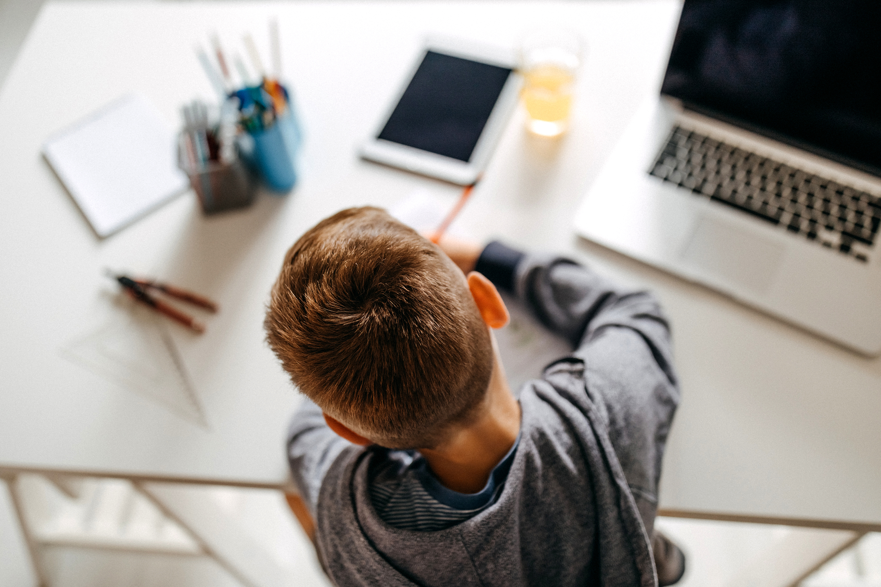
Konzentration ist wichtig zum Lernen
Wo ist das Handy während der Hausaufgabenzeit?
Wo macht Ihr Sohn/Ihre Tochter die Hausaufgaben?
Gibt ihr Kind Ihnen Einblick in die Hausaufgaben?

Slide 35

Konzentration ist wichtig zum Lernen
Haben Sie Fragen oder Anregungen an die Schule?
Bitte notieren Sie diese auf die gelben Zettel
Danke

